Slide 1





STAY OK
Neugestaltung des Wohlbefindens am Arbeitsplatz in KMU`s der EU
AUSBILDUNGS
PROGRAMM
ÜBERSICHT
2023-1-IT01-KA220-VET-000154571

Slide 2

Das STAY OK-Projekt
  STAY OK bietet eine Reihe innovativer Instrumente für europäische Kleinunternehmen, um sich neu zu organisieren, aktuelle und zukünftige Herausforderungen im Personalbereich zu bewältigen, den Abstand zu großen Unternehmen zu verringern und zu wachsen.
  STAY OK entwickelt, testet und transferiert ein innovatives Berufsbildungsprogramm, das sich an Führungskräfte kleiner Unternehmen im Bereich der professionellen Dienstleistungen richtet.
ZIELE:
  Verringerung des Rückstands gegenüber größeren Unternehmen
  Einfacheres Wachstum. Das bedeutet, Geld zu investieren, die Attraktivität des Unternehmens auf dem Arbeitsmarkt zu steigern,
  Einstellung neuer Mitarbeiter, Erfüllung der Unternehmensmission und Verwirklichung der Unternehmensvision.
  Steigerung der Mitarbeiterzufriedenheit und Erfüllung ihrer Erwartungen.
  Den Trend zur „Great Resignation” eindämmen

Slide 3
ZIELE
  VERSTÄNDNIS VON HINDERNISSEN UND QUALIFIKATIONSLÜCKEN IN KLEINEN UNTERNEHMEN IM HINBLICK AUF DAS THEMA WOHLBEFINDEN AM ARBEITSPLATZ
  ÜBERWINDUNG VON HINDERNISSEN DURCH INNOVATIVE INSTRUMENTE UND MASSNAHMEN IN DER BERUFLICHEN BILDUNG
  SICHERSTELLUNG DER NACHHALTIGKEIT DER PROJEKTERGEBNISSE ÜBER DEN ZEITRAUM DES PROJEKTES HINWEG UND NACH ABESCHLUSS DES PROJEKTES
STAY OK will diese Herausforderungen angehen und sich dabei insbesondere auf kleine Unternehmen im Bereich der freiberuflichen und beratenden Dienstleistungen konzentrieren, um deren Attraktivität auf dem Arbeitsmarkt zu steigern und dazu beizutragen, den Trend zur „Great Resignation“ umzukehren.

Slide 4








PARTNERSCHAFT
EXEO LAB srl –
IT
Maltesisch-Italienische Handelskammer – MT
Münchner Business
School GmbH - DE
Gestión Estratégica e Innovación SL – ES
Brainplus
GmbH – AT
Wir sind
Unternehmer – DK

Slide 5
















Arbeitspakete
WP 5 – KOMMUNIKATION, VERBREITUNG UND NUTZUNG
WP 1 – MANAGEMENT
WP 2 - WISSENS
ERWERB
WP 3 -
SCHULUNGS
PROGRAMM
WP 4 -
ÜBERGABE & NACHHALTIGKEIT

Slide 6

PR2 – Schulungsprogramm
für Führungskräfte kleiner Unternehmen
Aufgebaut aus 6 Schulungsmodulen zu Strategien für das Wohlergehen der Mitarbeiter, KI-Systemen, Behindertenmanagement, Maßnahmen für das Wohlergehen der Gemeinschaft und Work-Life-Balance.
Getestet mit 120 Führungskräften kleiner Unternehmen und auf Basis des Feedbacks optimiert.
Kursdauer:
62 Stunden, davon 42 Stunden Schulung + 20 Stunden praxisorientiertes Lernen.
Kurs und Handbuch für Berufsbildungsanbieter werden in informativen Vorträgen und Workshops vorgestellt und ausführlich erläutert.

Slide 7
Modul 1 – Karriereplanung in KMU
Das Modul konzentriert sich auf die Karriereplanung und das Wohlbefinden am Arbeitsplatz in KMU in Europa und betont deren Bedeutung für die Abstimmung individueller Ziele mit den Unternehmenszielen.
Es betont die Notwendigkeit strukturierter Strategien wie Kompetenzbewertung, Selbstbewertung und kontinuierliche Weiterbildung, um die Zufriedenheit, Produktivität und Wettbewerbsfähigkeit der Mitarbeiter zu steigern.
  Das Modul präsentiert außerdem Fallstudien zu erfolgreichen Strategien der Karriereentwicklung in KMU und betont dabei die Bedeutung der Abstimmung der individuellen Entwicklung auf die Unternehmensziele.

Slide 8
Modul 2 – Hybride Arbeitsstrategien
Die Zukunft der Arbeitswelt ist hybrid und erfordert eine effektive Umsetzung in der Unternehmenskultur. Dieses Modul konzentriert sich auf das Verständnis hybrider Arbeit, ihrer Organisation, Kommunikation und Zusammenarbeit.
Ziel ist es, den Teilnehmern Kenntnisse, Fähigkeiten und Kompetenzen zu vermitteln, um hybrides Arbeiten einzuführen, zu organisieren und zu integrieren.
Lernziele: Zu den Lernzielen gehören das Verständnis hybrider Arbeitsplätze, ihrer organisatorischen und technischen Aspekte, ihrer Umsetzung, Effizienz, Kommunikation, Zusammenarbeit und organisatorische Kompetenz bei der Einrichtung und Organisation hybrider Arbeitstage.

Slide 9
Modul 3 – KI für das Personalmanagement
Der Schwerpunkt dieses Moduls liegt auf dem Verständnis des Arbeitsmarktes und der zugrunde liegenden Technologie der künstlichen Intelligenz (KI).
Ziel ist es, die Leistung und Effizienz der Belegschaft in Unternehmen zu steigern, insbesondere durch den Einsatz von KI. Personalmanagement ist ein Ansatz zur Überwachung und Steuerung von Mitarbeitern, um eine effektive Leistung sicherzustellen, einschließlich Rekrutierung, Leistungsbewertung, Schulung und Entwicklung.
  Das Modul behandelt die Themen Job-Matching, Rekrutierung und Leistungsbewertung von Mitarbeitern und schließt mit einer ethischen Diskussion über die ethischen Implikationen des Einsatzes von KI im Personalmanagement, einschließlich Themen wie Voreingenommenheit, Datenschutzbedenken und Transparenz der KI-Ergebnisse.

Slide 10
Modul 4 – Barrierefreiheit und psychisches Wohlbefinden
Das Modul „Barrierefreiheit und psychisches Wohlbefinden” soll den Teilnehmern die Bedeutung von Inklusion in kleinen Unternehmen vermitteln.
Es umfasst fünf Lektionen, die sich auf Barrierefreiheit, Barrieren, inklusive Gestaltungsprinzipien, gesetzliche Anforderungen sowie barrierefreie Kommunikations- und Technologielösungen konzentrieren.
  Das Modul soll die Teilnehmer befähigen, inklusivere Arbeitsplätze zu schaffen, das Wohlbefinden und die Produktivität der Mitarbeiter zu fördern. Ein weiterer Schwerpunkt liegt auf der Förderung einer inklusiven Kultur, der Förderung des Wohlbefindens der Mitarbeiter und der Überwindung von Barrieren.

Slide 11
Modul 5 – Gemeinwohl
Dieses Modul konzentriert sich auf das Wohlergehen der Gemeinschaft und bietet einen Rahmen für das Verständnis, die Bewertung und die Förderung des Wohlergehens in KMU. Es untersucht die sozialen, wirtschaftlichen, ökologischen und kulturellen Dimensionen des Konzepts und vermittelt den Lernenden praktische Instrumente zur Bewertung des Wohlergehens der Gemeinschaft und zur Umsetzung von Strategien zu dessen Verbesserung.
Das Modul legt den Schwerpunkt auf Zusammenarbeit und Engagement und betont die Bedeutung der Einbindung der Gemeinschaft und von Partnerschaften.
  Zu den Lernergebnissen gehören theoretisches Wissen, Fähigkeiten zur Bewertung des Wohlergehens der Gemeinschaft, kritisches Denken, Führungskompetenzen und Kompetenzen im Bereich Nachhaltigkeit sowie die Fähigkeit, Fragen des Wohlergehens der Gemeinschaft zu analysieren, kollektives Handeln anzuregen und nachhaltige Strategien zu entwickeln.

Slide 12
Modul 6 – Work-Life-Balance
Das Modul „Work-Life-Balance“ richtet sich an Kleinunternehmer und Solopreneure und soll ihnen dabei helfen, Beruf und Privatleben in Einklang zu bringen. Der Schwerpunkt liegt dabei nicht auf einer gleichmäßigen Aufteilung der Zeit, sondern auf der harmonischen Integration von Arbeit und Privatleben.
Das Modul besteht aus fünf Schlüsselthemen: Verständnis der Work-Life-Balance, Strategien zum Stressmanagement und zur Burnout-Prävention, Grenzen setzen und Work-Life-Integration etablieren, Zeitmanagementtechniken und Produktivitätswerkzeuge sowie Resilienz und Bewältigungsstrategien aufbauen.
  Zu den Lernergebnissen gehören theoretisches Wissen, Fähigkeiten und Kompetenzen mit Schwerpunkt auf Work-Life-Balance, Zeitmanagement, Resilienz und effektivem Arbeitsmanagement, wobei proaktive Ansätze und Selbstfürsorge-Routinen demonstriert werden.

Slide 13

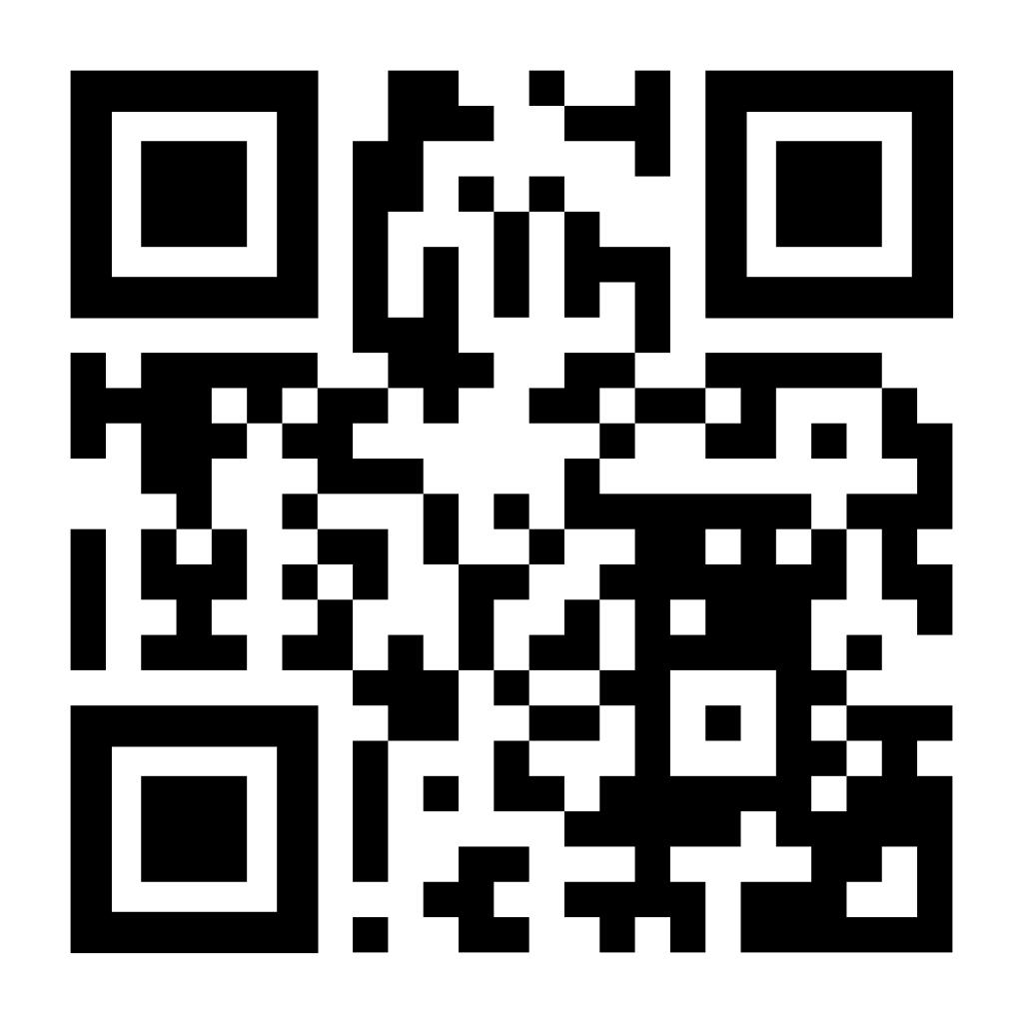
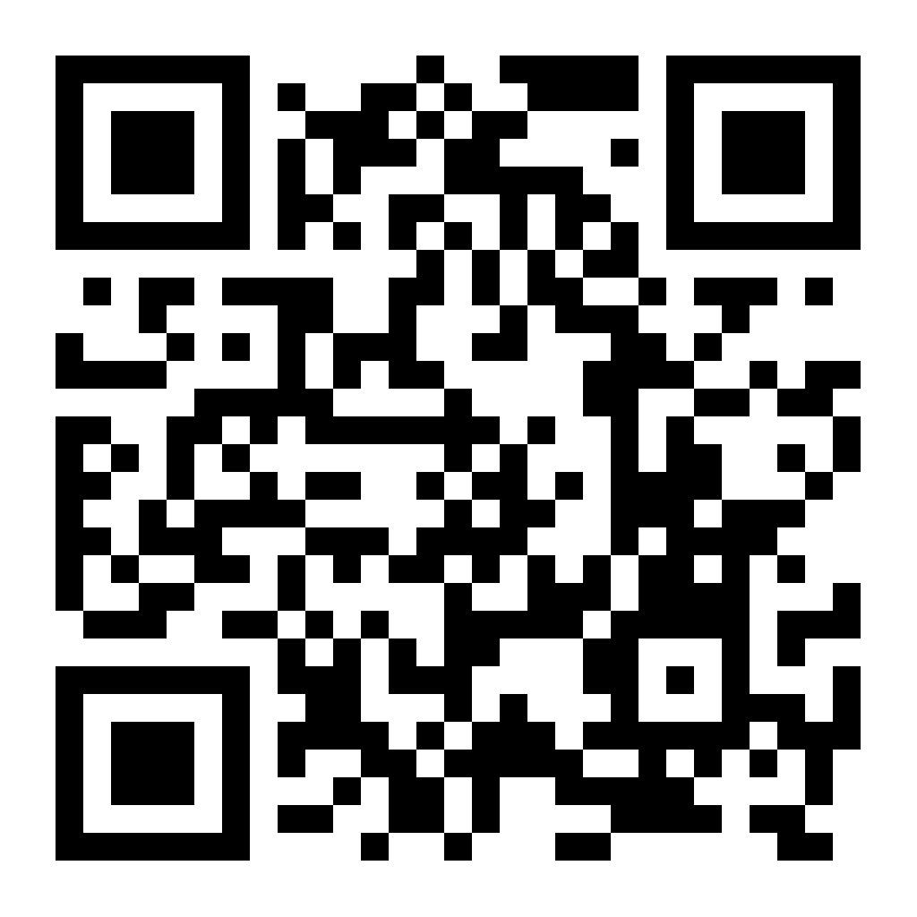
MOOC
Eine leistungsstarke OER für Fortbildungen in diesem Bereich,
die auf den 6 Modulen des getesteten und validierten Ausbildungscurriculums basiert.
Digitales Tool
zur Selbstbewertung des Wohlbefindens im Unternehmen
Ein innovatives digitales Tool, das Führungskräfte kleiner Unternehmen dabei unterstützt, das Wohlbefinden am Arbeitsplatz in ihrem Unternehmen selbst zu bewerten.

Slide 14
FAZIT
STAY OK-Projekt: Förderung des Wohlbefindens am Arbeitsplatz
• Konzentriert sich auf KMU im Bereich professionelle Dienstleistungen und Beratung.
• Schließt Lücken in der beruflichen Bildung und Hochschulbildung mit Kursen zu Karriereplanung, hybrider Arbeit, KI für das Personalmanagement, Arbeitnehmern mit Behinderung, Wohlbefinden in der Gemeinschaft und Work-Life-Balance.
• Unterstützt die Berufsbildungsgemeinschaft bei der Wiederverwendung von Kursen und stellt ein digitales Tool zur Bewertung des Wohlbefindens der Mitarbeiter und zur Ergreifung von Korrekturmaßnahmen bereit.
STAY OK ist eine transnationale Studie, die sich darauf konzentriert, Qualifikationslücken in kleinen Unternehmen im Hinblick auf das Wohlbefinden am Arbeitsplatz zu verstehen und zu beheben. Das Projekt zielt darauf ab, einen Schulungslehrplan für Führungskräfte kleiner Unternehmen zu entwickeln, der sich auf Karriereplanung, flexible Arbeitsmechanismen, künstliche Intelligenz, Maßnahmen zum Wohlbefinden in der Gemeinschaft und die Vereinbarkeit von Beruf und Privatleben konzentriert.

Slide 15







Vielen
Dank
Finanziert durch die Europäische Union. Die geäußerten Ansichten und Meinungen sind jedoch ausschließlich die der Autoren und spiegeln nicht unbedingt die der Europäischen Union oder der Exekutivagentur Bildung, Audiovisuelles und Kultur (EACEA) wider. Weder die Europäische Union noch die EACEA können dafür verantwortlich gemacht werden.

